Slide 1
Победа в сердце каждого!
Никто не забыт,
ничто не забыто…

Slide 3
22 июня 1941 года началась война

Slide 4
Уходили, чтобы не вернуться…

Slide 5
Дети на войне
Уже в 10-14 лет дети старались ни в чем не уступать взрослым, даже, рискуя своей жизнью…

Slide 6
Патриоты, отдавшие свои жизни за счастье во всем мире

Slide 7
Валя Котик (14 лет)
Родился 11 февраля 1930 года на Украине в крестьянской семье.
На начало войны он только перешёл в шестой класс, но с первых дней начал бороться с оккупантами.
Погиб при охране склада с боеприпасами в 1944 году.
В 1958 году Вале посмертно присвоено звание Героя Советского Союза.

Slide 8
Володя Дубинин (15 лет)
Погиб в 1942 году в Керчи, помогая саперам расчистить заминированные поля.

Slide 9
Зина Портнова (17 лет)
расстреляна фашистами осенью 1943 года в Полоцке.
Зине Портновой посмертно присвоили звание Героя Советского Союза.

Slide 10
Марат Казей (15 лет)
погиб в мае 1944 года в бою с фашистами в Белоруссии.
Награждён орденом Ленина, орденом Отечественной войны 1-й степени, медалями "За отвагу" и "За боевые заслуги".

Slide 11
Лёня Голиков (17 лет)
погиб под селом Острая Лука зимой 1943 года.
Звание Героя он получил посмертно.

Slide 12
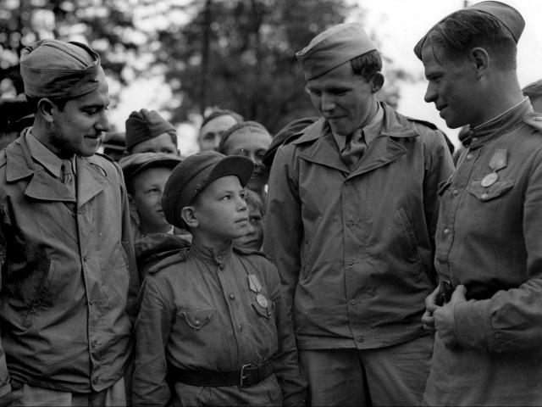
О подвиге юного героя из села на Брянщине записал в своём дневнике немецкий солдат:
« Мы никогда не победим русских, потому что даже дети у них сражаются и погибают как герои» .

Slide 13
Будни тыла…

Slide 14
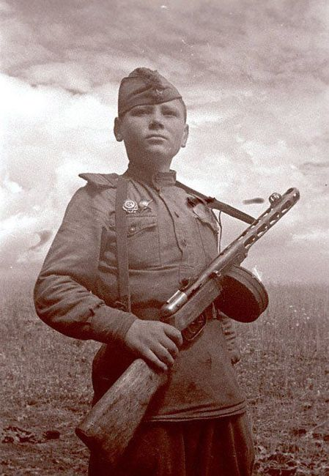
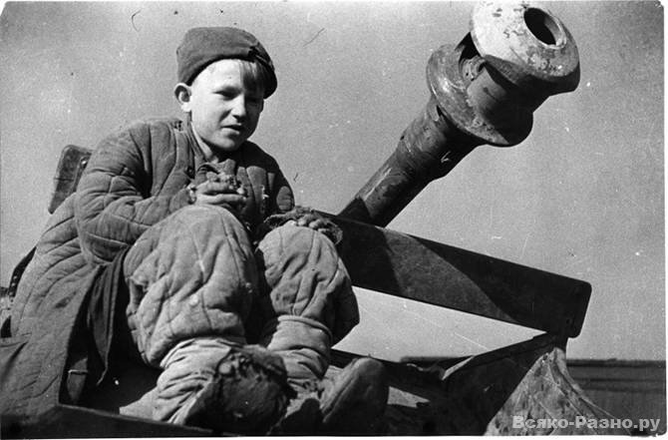
Что для них Родина?

Slide 15
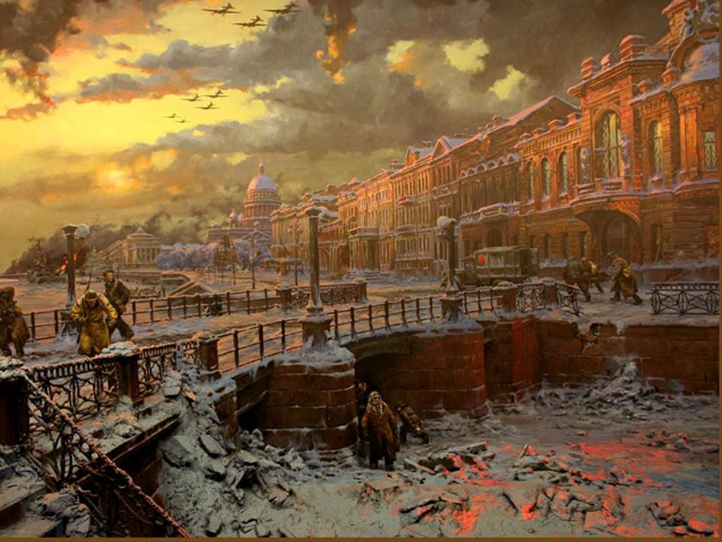
Ленинград
С сентября 1941 года
по январь 1944 года
900 дней и ночей

Slide 16
Участница прорыва блокады Ленинграда

Slide 17
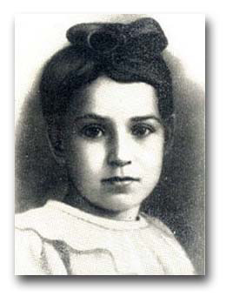
Таня Савичева (11 лет)
Всего 9 коротких записей…

Slide 18
Дневник Тани Савичевой

Slide 19
Памятник детям блокадного Ленинграда

Slide 20
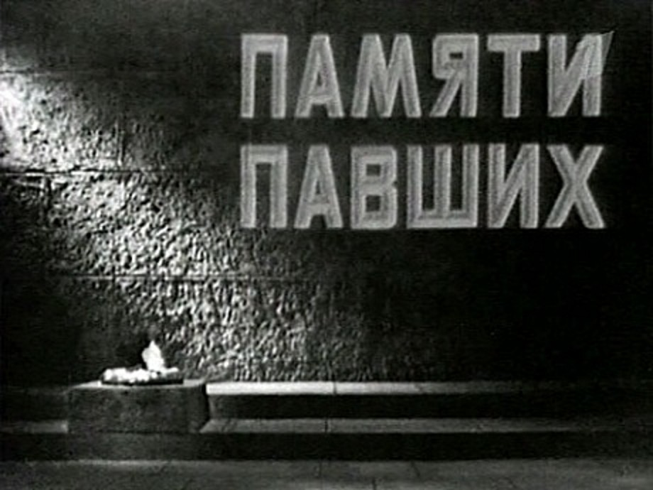
27 миллионов
38 лет

Slide 21
Минута молчания

Slide 22
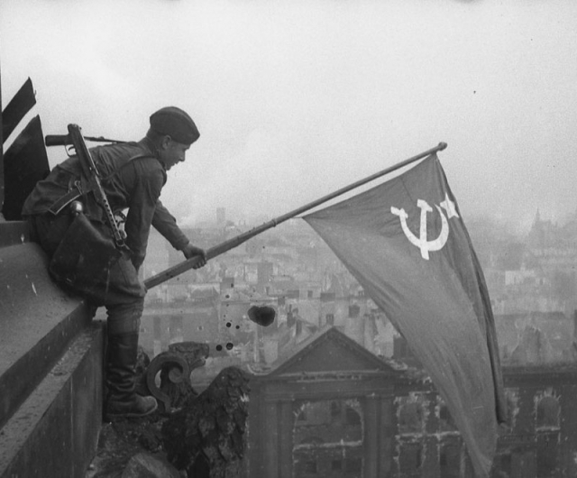
1 мая 1945 год

Slide 23
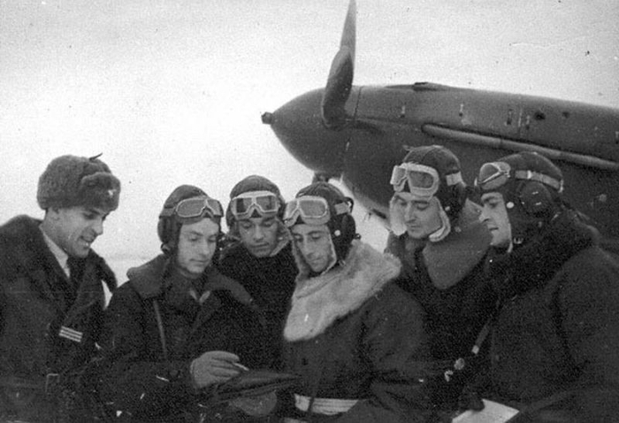
Авиаторы на защите Родины

